Slide 1

Республиканский практический семинар
ПЕРВИЧНАЯ ПРОФИЛАКТИКА РАКА
ШЕЙКИ МАТКИ
Заведующая женской консультацией ГБУЗ «ГБ№5» Шедрина Л.А
г.Улан-Удэ
04.09.2026

Slide 2
Распространенность ВПЧ по данным женских консультаций
Данные предоставлены Цырендоржиевой Э.Д.

Slide 3

Настал момент для реализации амбициозной, инклюзивной стратегии по ускорению элиминации рака шейки матки как проблемы общественного здравоохранения.
Добиться элиминации этого заболевания – выполнимая задача для всех стран. Мы можем оставить ценное наследие, если воспользуемся имеющимися у нас сегодня возможностями и сделаем так, чтобы девочки, родившиеся сегодня, могли жить в мире, свободном от этого заболевания.

Slide 4
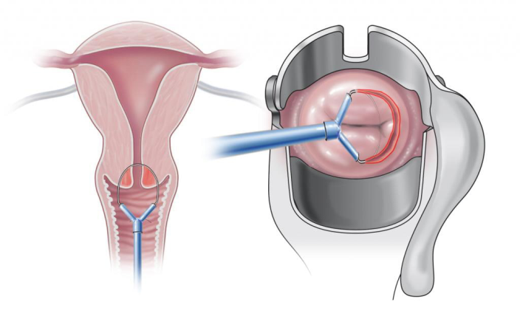

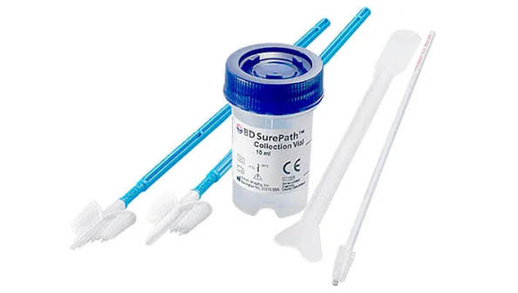
Профилактика рака шейки матки
Первичная- иммунопрофилактика
Вторичная –скрининг рака шейки матки
рекомендуемый алгоритм
-начало скрининга 21г или в любом возрасте через 3года после начала половой жизни.
-конец скрининга-65 лет ! При условии предыдущего адекватного скрининга в течении 10 лет и отсутствии в течении 20лет CIN II-III !
Третичная-лечение выявленной патологии

Slide 5
Обзор доступных вакцин
Гардасил (Gardasil, Merck)
Четырёхвалентная рекомбинантная вакцина. Содержит ВПЧ-подобные частицы (VLP) типов 6, 11, 16 и 18. Стандартная схема: 0-2-6 месяцев (три дозы). Для возраста 9-14 лет допускается двухдозовая схема 0-6 месяцев
Гардасил 9 (Gardasil 9, Merck)
Девятивалентная вакцина. Дополнительно покрывает типы 31, 33, 45, 52 и 58, ответственные за ~20% случаев рака шейки матки. Схема вакцинации аналогична Гардасил. Суммарное покрытие — до 90% случаев рака шейки матки.
Церварикс (Cervarix, GSK)
Бивалентная вакцина против ВПЧ типов 16 и 18. Адъювант AS04 (гидроксид алюминия + монофосфориллипид A). Схема: 0-1-6 месяцев. Показана выраженная перекрёстная защита против типов 31, 33 и 45
«Цегардекс»(Нанолек,Россия)
защищает от четырех наиболее распространенных и опасных типов ВПЧ: 6, 11, 16 и 18. Разрешена для применения у взрослых и детей с 18 лет

Slide 6
Ключевые показатели эффективности
Снижение частоты CIN2+ на 85-98% у HPV- негативных женщин (per-protocol популяция)
Снижение заболеваемости аногенитальными кондиломами на~90%в популяциях с высоким охватом (Австралия, Дания)
Шведское когортное исследование (Lei et al., NEJM 2020): снижение риска рака шейки матки на 63% в целом и на 88% при вакцинации до 17 лет
Данные из Англии (Falcaro et al., Lancet 2021): снижение заболеваемости раком шейки матки на 87% в когорте, вакцинированной в 12-13 лет
Длительность защиты: подтверждена иммуногенность минимум 12-14 лет после вакцинации; необходимость ревакцинации не установлена

Slide 7
Рекомендации по вакцинации
WHO (2022)
CDC / ACIP (США)
Россия
Приоритетная группа: девочки 9-14 лет
Одна или две дозы для 9-20 лет
Иммунокомпрометированные: три дозы
Catch-up до 18 лет при наличии ресурсов
Рутинная вакцинация: 11-12 лет
Catch-up: до 26 лет (жен. и муж.)
Shared clinical decision: 27-45 лет
Две дозы (до 15 лет) или три (15+)
Не входит в НКПП (нац. календарь)
Рекомендована в региональных программах
Методические рекомендации РОАГ: 9-45 лет
Приоритет: девочки 9-14 лет до начала половой жизни

Slide 8
Вакцинация и скрининг
Снижение положительной предсказательной ценности цитологии
в вакцинированных популяциях ввиду снижения превалентности заболевания.
Первичный ВПЧ-тест
становится предпочтительным методом скрининга (рекомендации WHO 2021, обновлённые гайдлайны ASCCP)
до 5-10 лет при использовании ВПЧ-теста в полностью вакцинированных когортах.
Начало скрининга:
Возможное увеличение
интервалов скрининга

Slide 9
Однодозовая вакцинация
KEN SHE Trial (Kenya, 2022
рандомизированное исследование среди девушек 15-20 лет показало эффективность однократной дозы бивалентной и девятивалентной вакцин против персистирующей ВПЧ-инфекции на уровне 97,5% через 18 месяцев наблюдения.
IARC India study (2021):
данные 10-летнего наблюдения в Индии продемонстрировали сохранение защитного эффекта однократной дозы четырёхвалентной вакцины в отношении ВПЧ 16/18 инфекции.
Costa Rica Vaccine Trial (CVT)
11-летнее наблюдение подтвердило стойкую эффективность однократной дозы Церварикс.

Slide 10
Безопасность
GACVS/WHO (Глобальный консультативный комитет по безопасности вакцин):
многократно подтверждал благоприятный профиль безопасности ВПЧ-вакцин. Последний обзор (2022) не выявил новых сигналов безопасности.
Наиболее частые нежелательные явления:
боль в месте инъекции (80-90%), покраснение, отёк, кратковременная лихорадка. Реакции носят транзиторный характер.
Постмаркетинговые данные (VAERS, EudraVigilance):
систематический мониторинг не подтвердил связи вакцинации с аутоиммунными заболеваниями, синдромом Гийена-Барре, CRPS или венозной тромбоэмболией.
вакцинация не рекомендуется во время беременности (предосторожность), однако случайное введение не ассоциируется с неблагоприятными исходами. Вакцинация допустима в период лактации.

Slide 11
Кому рекомендована вакцинация
Оптимально: 9–14 лет
Мальчики и девочки, до начала половой жизни
Догоняющая: 15–45 лет
Для тех, кто не был привит ранее
Старше 45 лет
По решению врача и пациента
В этом возрасте иммунный ответ на вакцину максимальный, а вероятность уже иметь ВПЧ — минимальна.
Эффективность несколько ниже, но всё ещё очень высокая.
Вакцинация возможна и после 45

Slide 12
Схема вакцинации
До 15 лет
1доза в выбранный день,
2 доза через 6-12 месяцев
15 лет и старше
1-я доза — в выбранный день
2-я доза — через 1–2 месяца
3-я доза — через 6 месяцев после первой
Если график был нарушен
Нет необходимости начинать сначала — достаточно ввести недостающие дозы. Для максимальной защиты важно завершить полный курс.

Slide 13
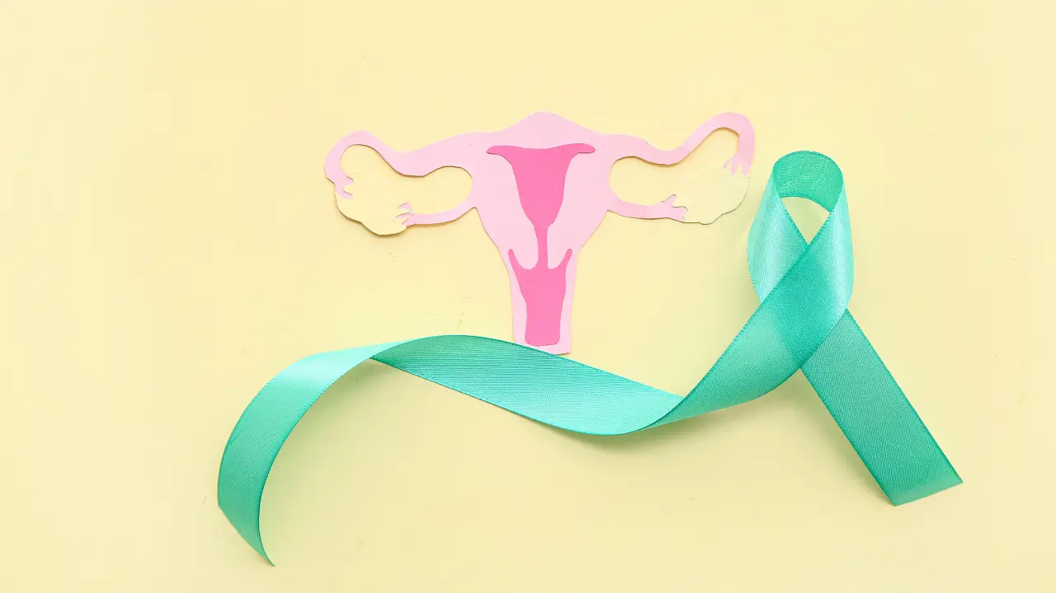
Прогноз экспертов
При достижении целей к концу XXI века можно предотвратить более
74 миллионов случаев рака шейки матки
И спасти более 62 миллионов жизней

Slide 14
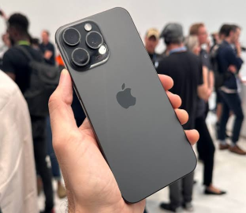



инвестиция в здоровье всегда имеет наивысший приоритет, так как защищает от тяжелых заболеваний и последующих трат на лечение.
76000
8866-26 598
10000-12000
от

